Slide 1
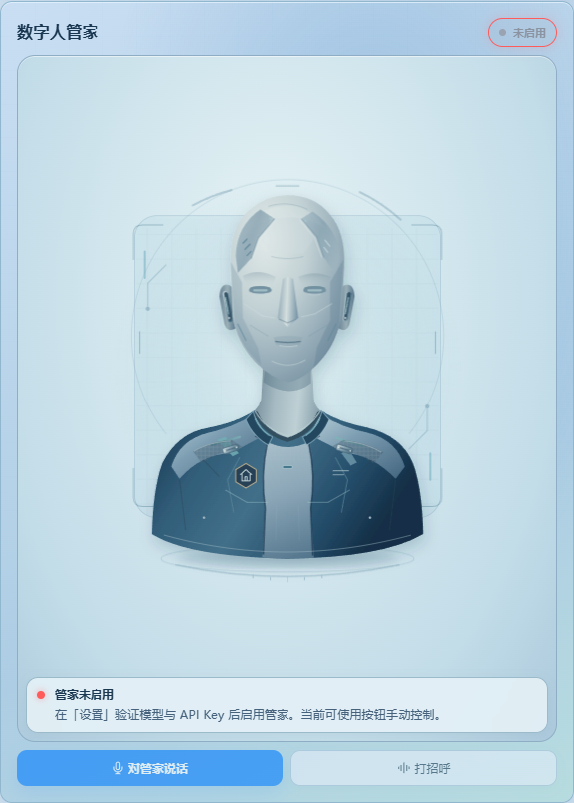
面向数字家庭的Web应用
智能家居
中控系统
响应人工智能应用
与生活服务数字化方向
移动与网络应用开发类赛项
01
Notes:
00:00–00:10，10秒。
讲解：我们的作品是智能家居中控系统，面向数字家庭场景，响应人工智能应用与生活服务数字化方向。
画面：0至10秒展示PPT第1页。开场直接介绍作品与政策方向，不添加额外片头。
操作：保持封面静止，字幕标注作品名称与“Web应用软件原型”。
来源：用户提供赛道截图；public/index.html；政策来源 https://www.mee.gov.cn/zcwj/gwywj/202508/t20250827_1126207.shtml https://www.mee.gov.cn/zcwj/gwywj/202408/t20240806_1083436.shtml
当前为软件原型。政策契合为作品定位分析，不代表官方认证。经济性为定性架构分析。截图来自隔离实例，未使用真实模型密钥。

Slide 2
政策方向与作品定位
把政策方向落实到居家交互场景
2025 “人工智能+”行动
2024 服务消费高质量发展
支持智能助理服务入口
发展智能家居交互环境
推进数字家庭建设
满足家居智能化服务需求
作品对应
文字与语音指令、数字管家反馈
作品对应
设备状态、生活提醒与报告
依据：国务院《关于深入实施“人工智能+”行动的意见》国发〔2025〕11号
国务院《关于促进服务消费高质量发展的意见》国发〔2024〕18号；官方链接见备注
02
Notes:
00:10–00:28，18秒。
讲解：人工智能加行动支持智能助理和智能家居发展。服务消费政策提出数字家庭建设。我们的作品以浏览器为入口，面向家庭使用者，探索设备管理与生活提醒的统一交互。
画面：10至28秒展示PPT第2页。10至19秒讲政策方向，19至28秒讲作品对应的场景。
操作：政策名称保留在屏幕上。说“契合政策方向”，不说“获得政策认证”或“享受补贴”。
来源：https://www.mee.gov.cn/zcwj/gwywj/202508/t20250827_1126207.shtml；https://www.mee.gov.cn/zcwj/gwywj/202408/t20240806_1083436.shtml
当前为软件原型。政策契合为作品定位分析，不代表官方认证。经济性为定性架构分析。截图来自隔离实例，未使用真实模型密钥。

Slide 3
现实问题与功能改善对比
目标用户：需要管理设备与家务的家庭使用者
典型生活问题 | 作品提供的功能 | 预期改善
设备入口分散，状态需逐项确认 | 18个设备状态与统一控制入口 | 集中查看操作结果
靠记忆安排家务，容易漏掉 | 计时、指定钟点与到点提醒 | 明确下一步该做什么
记录分散，天气需另行查看 | 今日报告与天气信息页 | 方便回看和安排生活
对比对象为典型手工管理方式；改善为设计目标，尚无用户对照实验。
03
Notes:
00:28–00:48，20秒。
讲解：针对设备操作分散，系统提供统一状态界面。针对家务容易遗忘，提供计时和到点提醒。针对记录难回看，生成今日报告，天气信息则辅助安排晾晒和出行。
画面：28至48秒展示PPT第3页，按表格从上到下讲解，每行停留约5秒。
操作：对比的是典型手工管理方式，不泛化评价全部竞品；改善为设计目标，不报未测量的效率百分比。
来源：public/index.html；public/task-parser.js；services/daily-report.js
当前为软件原型。政策契合为作品定位分析，不代表官方认证。经济性为定性架构分析。截图来自隔离实例，未使用真实模型密钥。

Slide 4
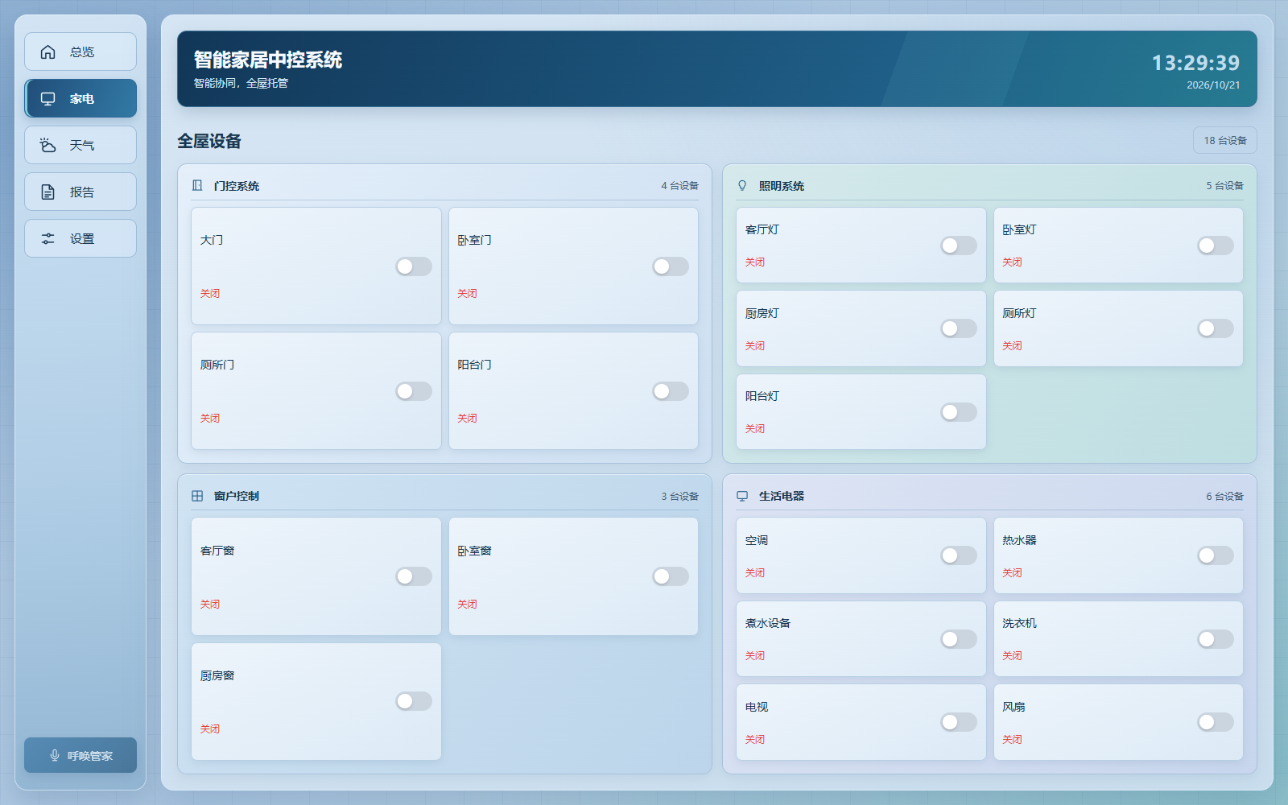
家电控制与数字管家
18个登记设备，一处查看状态
手动开关与自然语言输入
数字管家提供文字和语音反馈
当前控制对象为软件设备状态
软件设备状态演示；真实家电接入仍待实现
04
Notes:
00:48–01:13，25秒。
讲解：这里登记了十八个设备。点击开关后，状态立即更新。模型验证通过后，也可以通过文字或语音发出指令，由数字管家反馈结果。目前展示的是软件设备状态控制。
画面：48至52秒展示PPT第4页；52至62秒录家电页客厅灯开关及反馈；62至73秒播放真实文本或语音指令和结果。
操作：录前完成模型验证并遮挡密钥。先手动打开客厅灯，再输入“关闭客厅灯”并确认状态。不支持语音时用文字。
来源：server.js DEVICE_DEFINITIONS、/api/interact、/api/toggle_device；public/avatar-2d.js
当前为软件原型。政策契合为作品定位分析，不代表官方认证。经济性为定性架构分析。截图来自隔离实例，未使用真实模型密钥。

Slide 5
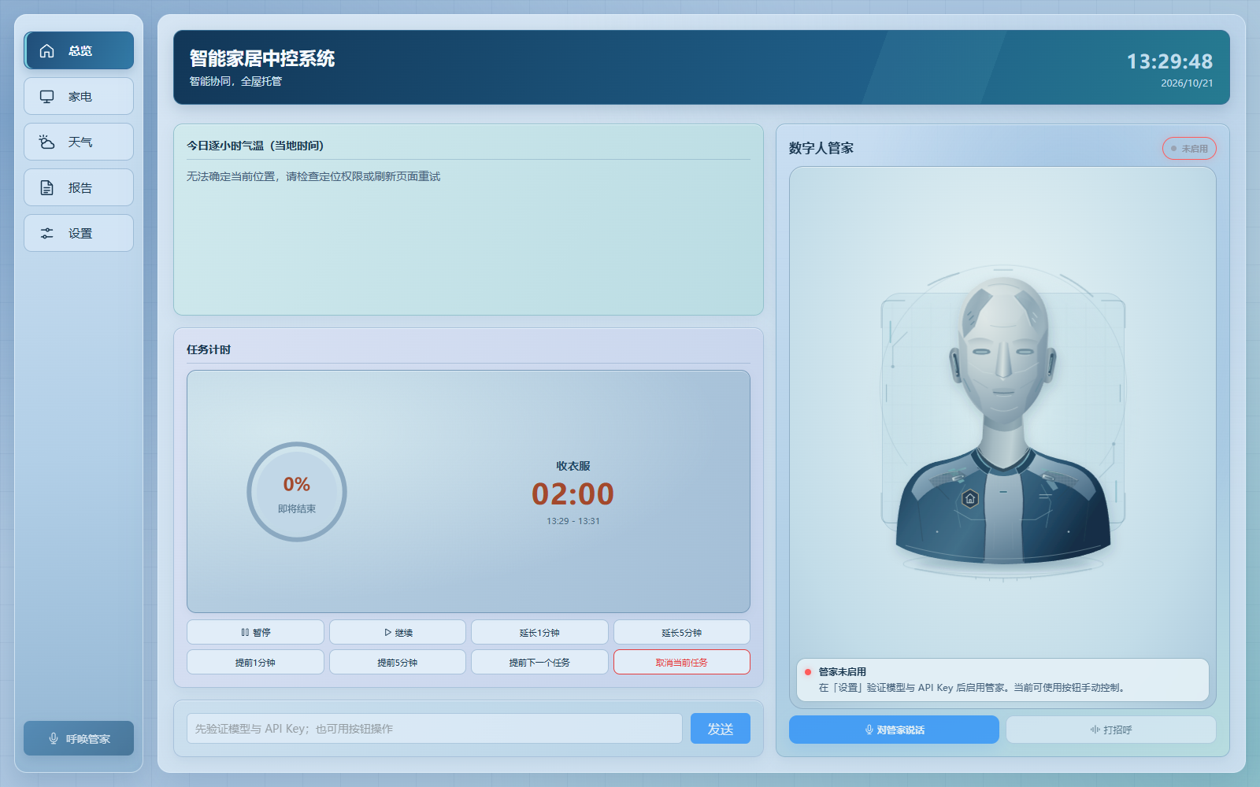
任务计时与到点提醒
把“怕忘记”变成可见的倒计时
支持相对时间与指定钟点
可暂停、继续与调整时间
到点提醒，不代替完成家务
隔离实例的演示任务；正式视频演示20秒提醒
05
Notes:
01:13–01:48，35秒。
讲解：输入二十秒后提醒我收衣服，系统就会建立倒计时。计时可以暂停、继续或调整。到点后，页面显示提醒，并在语音条件允许时播报。提醒通知用户行动，不代表系统替用户完成家务。
画面：73至76秒展示PPT第5页；76至83秒录输入和发送；83至103秒保留完整20秒倒计时；103至108秒停留到点提示。
操作：发送“20秒后提醒我收衣服”。网络等待可剪短并标注，20秒从建立任务后计算。不要在此镜头暂停或延长任务。
来源：public/task-parser.js；server.js scheduleTask、finishTask；services/task-alerts.js
当前为软件原型。政策契合为作品定位分析，不代表官方认证。经济性为定性架构分析。截图来自隔离实例，未使用真实模型密钥。

Slide 6
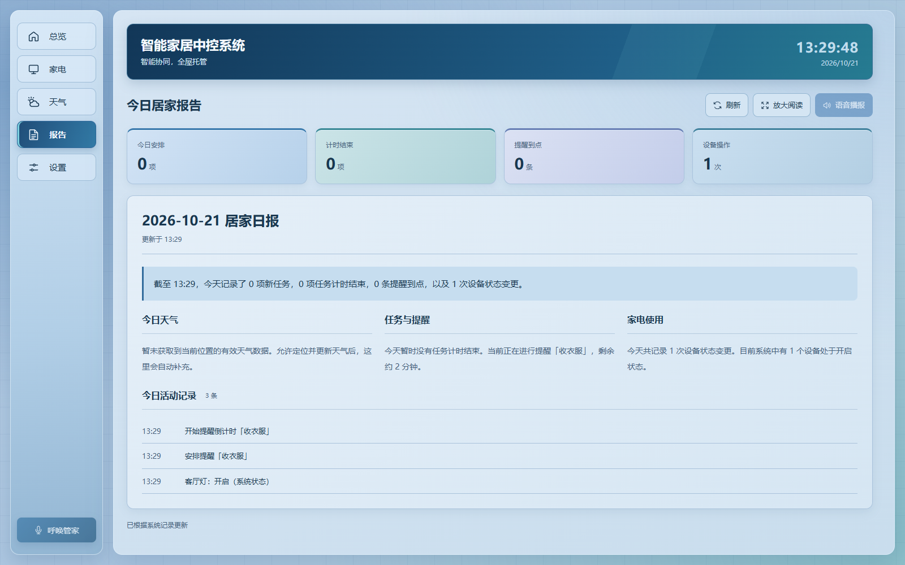
今日报告与天气辅助
操作有记录，生活安排有参考
报告汇总设备与任务提醒事件
可刷新、放大阅读与语音播报
逐小时气温与7天天气预报
隔离实例中的演示记录；正式视频展示本次操作
06
Notes:
01:48–02:08，20秒。
讲解：今日报告整理刚才的设备变化和提醒事件，方便回看。天气页提供预报，辅助安排晾晒和出行。天气依赖定位权限和外部服务，获取失败时会显示提示。
画面：108至111秒展示PPT第6页；111至120秒展示报告并放大阅读；120至128秒展示天气预报和更新时间。
操作：报告先刷新，展示实际操作记录。天气成功加载再录，失败则如实保留提示或使用标注日期的真实备用录屏。
来源：services/daily-report.js；public/report.js；public/app.js fetchWeather
当前为软件原型。政策契合为作品定位分析，不代表官方认证。经济性为定性架构分析。截图来自隔离实例，未使用真实模型密钥。

Slide 7
技术架构与处理流程
输入、校验、执行、同步和记录
前端交互
HTML、CSS、JavaScript与浏览器语音API
模型请求
Node.js与Express处理请求，模型返回JSON
规则执行
本地规则校验设备与任务后执行
同步与记录
WebSocket同步状态，JSON文件保存事件
模型平台：DeepSeek / 通义千问 / 豆包；天气：Open-Meteo；数字管家：二维SVG
07
Notes:
02:08–02:26，18秒。
讲解：技术上，前端使用网页技术和浏览器语音接口。Node服务端请求模型，再用本地规则校验动作，执行后通过WebSocket同步状态，并把事件写入报告记录。
画面：128至146秒展示PPT第7页。依次指出前端、服务端和状态记录，不切代码编辑器。
操作：强调调用现有模型API，未自行训练大模型。天气由浏览器请求外部服务。
来源：package.json；server.js；services/llm-client.js；public/app.js
当前为软件原型。政策契合为作品定位分析，不代表官方认证。经济性为定性架构分析。截图来自隔离实例，未使用真实模型密钥。

Slide 8
开发工具与验证依据
可运行版本与测试说明
94 / 94
npm 依赖管理
Git / GitHub 版本管理
Docker / Render配置 部署准备
node:test 自动化验证
现有自动化测试通过
2026年10月21日 node --test
模拟模型传输，不替代真实账号与硬件实测
推广前完善用户鉴权、用户隔离与硬件适配
08
Notes:
02:26–02:38，12秒。
讲解：项目使用npm和Git管理，提供容器与云端部署配置。现有九十四项自动化测试全部通过，真实账号和硬件接入仍需单独验证。
画面：146至158秒展示PPT第8页。测试数字停留全段，不滚动终端。
操作：测试依据为2026年10月21日 node --test，94通过、0失败。模型测试使用模拟传输，不代表真实平台认证通过。
来源：package.json；Dockerfile；render.yaml；tests/；本次node --test输出
当前为软件原型。政策契合为作品定位分析，不代表官方认证。经济性为定性架构分析。截图来自隔离实例，未使用真实模型密钥。

Slide 9
经济性与推广优势
先验证软件流程，再投入硬件接入
成本环节 | 当前架构的优势 | 仍需计入的成本
终端与维护 | 复用浏览器终端，一套Web界面 | 设备兼容与维护工时
模型能力 | 调用现有模型，无需自建训练 | API调用与网络费用
试点与推广 | 软件先行，可分阶段验证需求 | 托管、存储与硬件适配
易接入、便于迭代，适合小范围试点验证
以上为定性架构分析，尚无节省金额、节电率或收益实测数据。
09
Notes:
02:38–03:00，22秒。
讲解：经济性方面，浏览器可以复用现有终端，一套Web界面便于维护；调用现有模型，也省去自建训练环节。后续成本仍包括模型调用、托管和硬件适配。作品适合先做小范围试点，再验证推广价值。
画面：158至176秒展示PPT第9页，逐行讲成本来源；176至180秒保留结尾，最后2秒不讲话。
操作：不虚构节电率、节省金额或盈利数据。补充口径：当前为原型，推广前需完成账号隔离、鉴权与真实设备适配。
来源：基于当前Web架构的定性成本分析；package.json；Dockerfile；services/llm-client.js
当前为软件原型。政策契合为作品定位分析，不代表官方认证。经济性为定性架构分析。截图来自隔离实例，未使用真实模型密钥。

